Slide 1
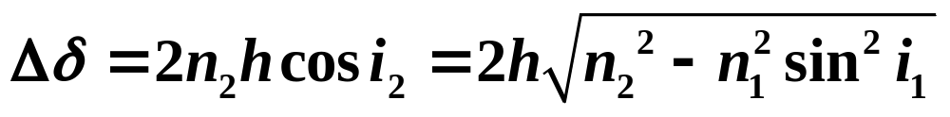
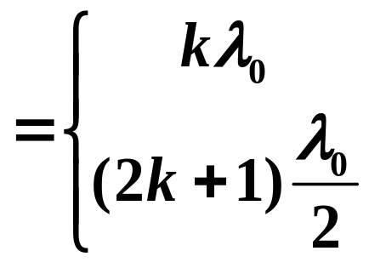
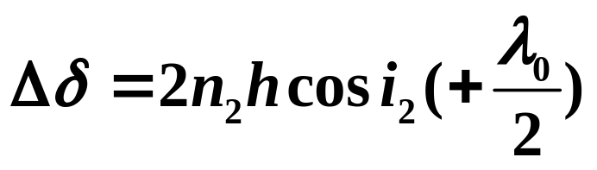
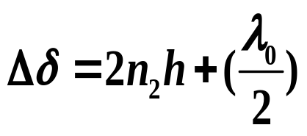
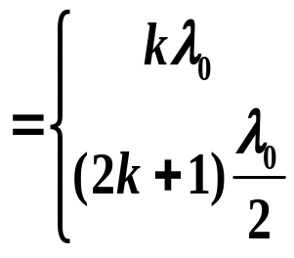


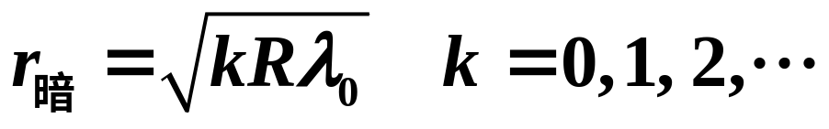
明纹
暗纹
明条纹
暗条纹

Slide 2

第13章 光的衍射
13.1 光的衍射现象 惠更斯—菲涅尔原理
一、光的衍射现象
在均匀媒质中，不是由于光的反射、折射这些几何定律而引起的偏离光的直线传播而进入几何阴影区的现象称为光的衍射。
注意：在光的衍射实验中，要想看到清楚的衍射图样，障碍物(或孔)的线度与光波长在数量级上相近或大得不多。
二、惠更斯—菲涅尔原理
惠更斯原理：媒质中任一波阵面上的各点都可以看
做是发射子波的波源，其后任意时刻这些子波的包
迹就是该时刻的新的波阵面。

Slide 3
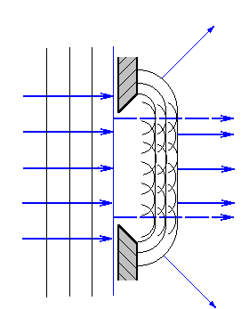
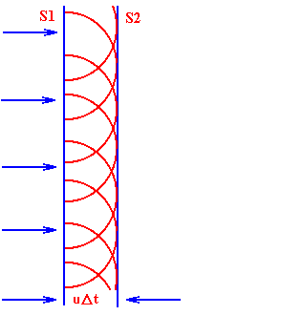
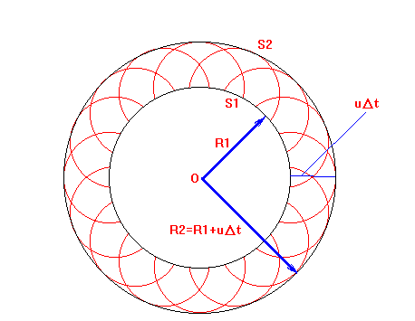
平面波的波阵面
球面波的波阵面
单缝衍射的波阵面
惠更斯—菲涅尔原理：波阵面上的每一个面元dS 都
可视为子波源，空间任意一点 P 的振动，可由各子波在
该点相干叠加而求得。

Slide 4



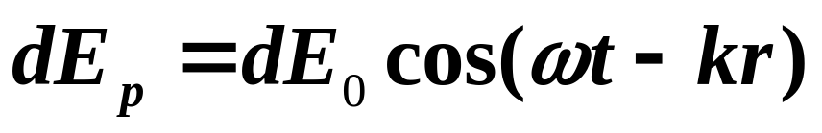



三、惠更斯—菲涅尔原理的数学表示---菲涅尔积分
由dS 发出的子波在P点引起的振动：
菲涅尔假设：
1) P点振动的振幅正比于面元dS的大小：dE₀∝dS
2)子波是球面波，球面波振幅反比于距离：dE₀∝1/r
3) P点振动的振幅值与θ 有关：dE₀∝K(θ )
K(θ )称为倾斜因子

Slide 5
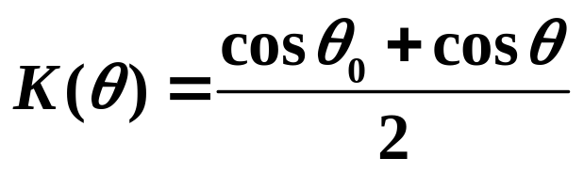
菲涅尔对 K (θ )假设：
θ↑，K(θ )↓是单调递减函数
θ=0，K(θ )=1
θ≥π/2，K(θ )=0，无回头波假定
实际上：
θ₀是点光源与次波面的夹角

Slide 6
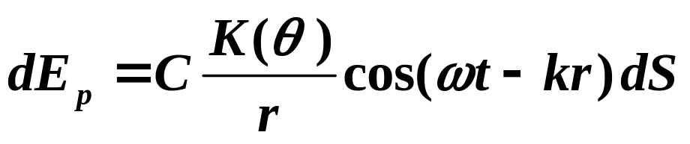
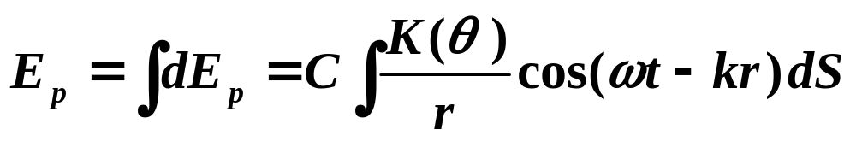
面元dS 发出的子波在P点引起的振动：
整个波面 S 在P点的振动：
——菲涅尔衍射积分
利用这个积分，就可以求得衍射的光强分布问题
注意：菲涅尔衍射理论是建立在子波干涉的基础上。可以说衍射和干涉没有质的区别，二者都是建立在相干叠加的基础上，只是一般干涉是指有限多束的叠加，而衍射则是无限多束子波的叠加。

Slide 7
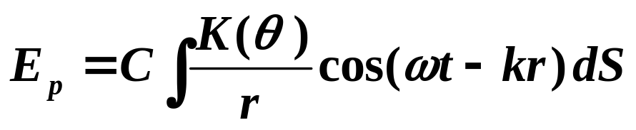
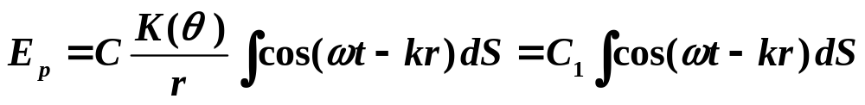
四、衍射的分类
1、菲涅尔衍射：近场衍射
S
2、夫琅和费衍射：远场衍射
对夫琅和费衍射，菲涅尔积分:
1）P是同一衍射角θ 的平行光束会聚的，
相应的K(θ )是常数；
2）入射光、衍射光都是非常远的平行光，
所以 r可视为常量，近似相等。
对夫琅和费衍射：
夫琅和费衍射积分

Slide 8



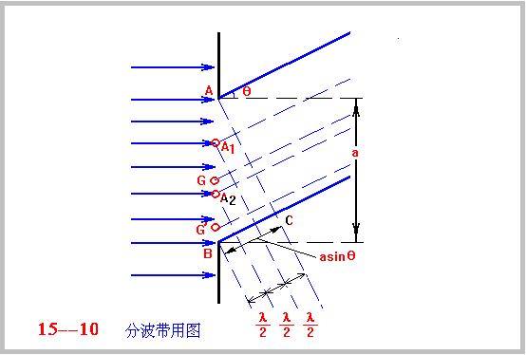

13.2 单缝夫琅和费衍射
单缝即是在遮光屏上开出的一条宽度远较长度为小的透光狭缝。
一、菲涅尔半波带方法
1、半波带的划分
为了考虑在P点的振动合成，我们
想象在衍射角θ为某些特定值时，
能将单缝处宽度为 a 的波阵面AB
分成许多等宽度的纵长条带，并
使相邻带上的对应点发出的光在
P点的光程差为半个波长；这样的
条带称菲涅尔半波带。
A
a
B
C
半波带个数取决于单缝两边缘处衍射光线的光程差BC：
当BC等于半波长的奇数倍时，单缝处的波阵
面可分为奇数个半波带；当BC等于半波长的
偶数倍时，单缝处的波阵面可分为偶数个半波带。

Slide 9
由于各个波带在P点的振幅近似相等，而相邻两波带对应点上发出的光线的光程差总是半个波长，即位相差是π，结果任何两相邻波带所发出的光在P点干涉相消。

Slide 10
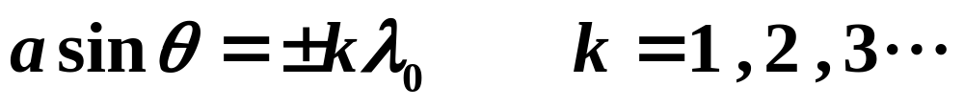
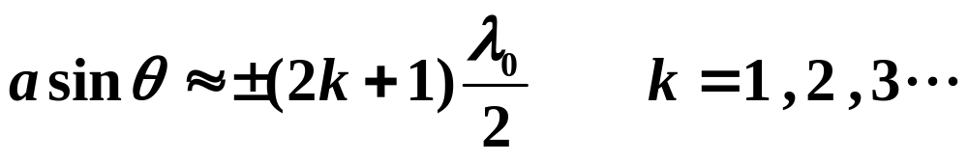
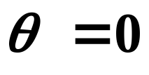
2、条纹的位置公式
当平行光垂直于单缝平面入射时，单缝衍射形成
的明、暗条纹的位置用衍射角θ表示，由下式决定：
暗条纹中心：
明条纹中心(近似)：
中央条纹中心：

Slide 11
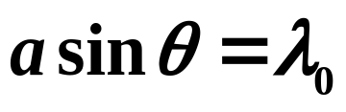


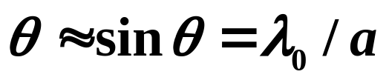
3、条纹的性质
1）中央明纹
明条纹的宽度为相邻的两暗纹间距，中央明条纹的宽度为±1暗条纹间距。
第一级暗纹对应：
中央明纹的半角宽度：
中央明条纹的线宽度：
f 为会聚透镜的焦距

Slide 12

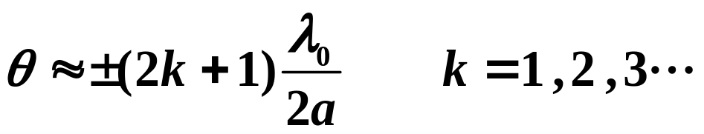
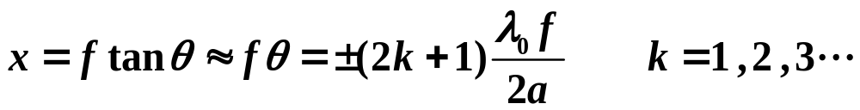
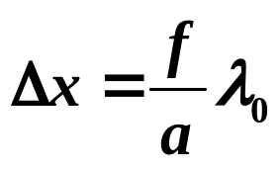

2）其他条纹位置(衍射角不大)
暗纹位置：
明纹位置：
3）条纹间距
两相邻暗纹(或两相邻明纹，不包括中央明纹)的间距(衍射角不大时)：
两相邻暗纹(或两相邻明纹，不包括中央明纹)的间距(衍射角较大时)：

Slide 13
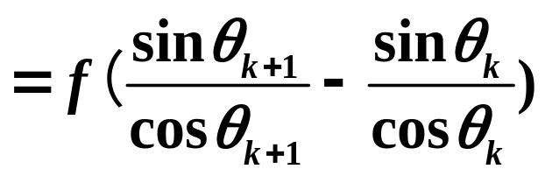

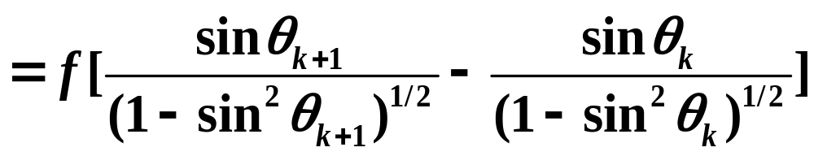
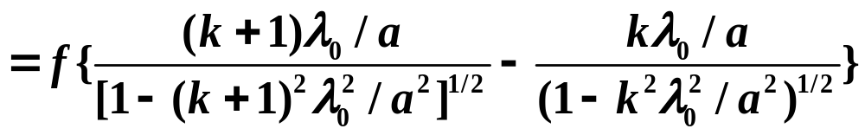
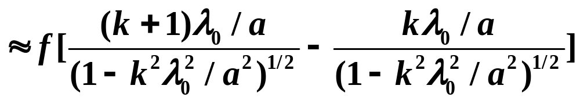
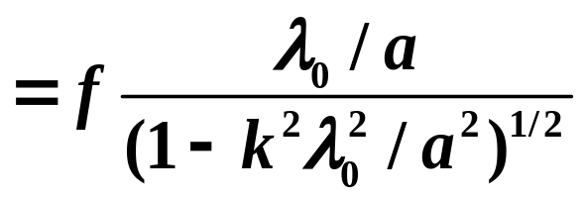
k增大，分母减小，Δx增大，条纹间距增大。

Slide 14

4、条纹与参数的关系
1）a一定，sinθ ∝λ₀，同一级次λ₀不同，衍射条纹在屏的位置也不同；用白光照射，中央明纹是白色明纹，两侧的明纹由紫向红依次排列，这称为衍射光谱。
2）λ₀一定， sinθ ∝1/a ，a小，θ 大，衍射作用显著；a大，θ小，各级衍射条纹将向中央明纹靠近，逐渐分辨不清，衍射作用不显著；当a>>λ₀时，各级衍射条纹在中央密集得无法分辨，只显出单一明条纹，这是符合光的直线传播定律的，这个明条纹只是光源(狭缝)经透镜所成几何光学的像。
所以几何光学是波动光学在λ₀/a→0时的极限情形。

Slide 15











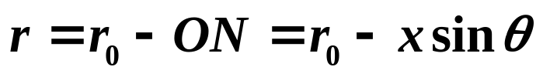

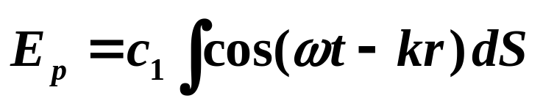
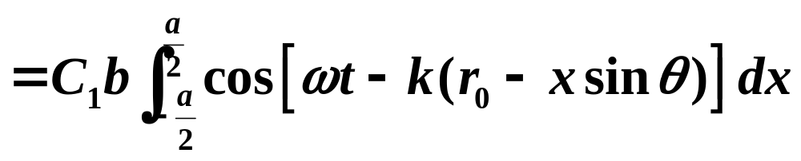
二、菲涅尔衍射积分方法
1、光强分布公式的推导
取狭缝中心为原点O，距原点x处取一积分面元dS=bdx
O点到场点P的光程为r₀，x到P点的光程r为:
由夫琅和费衍射积分：

Slide 16
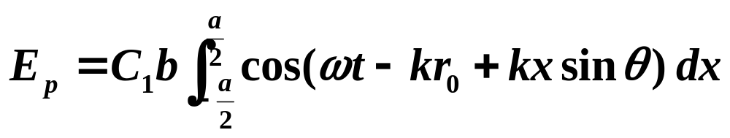
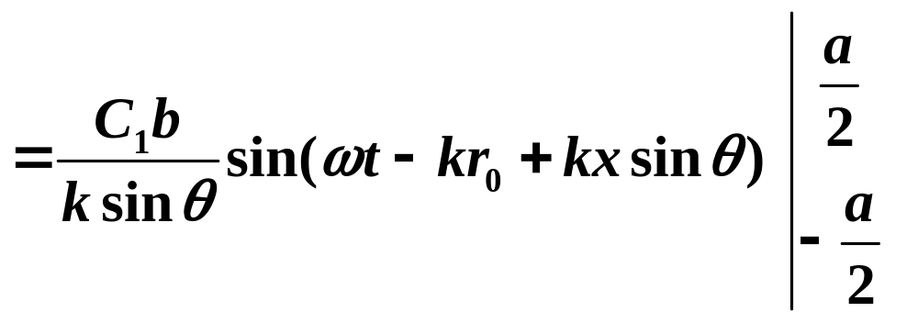
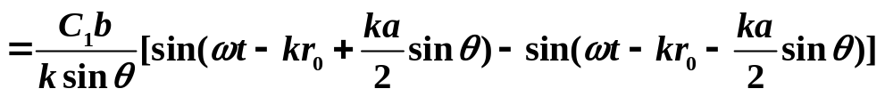
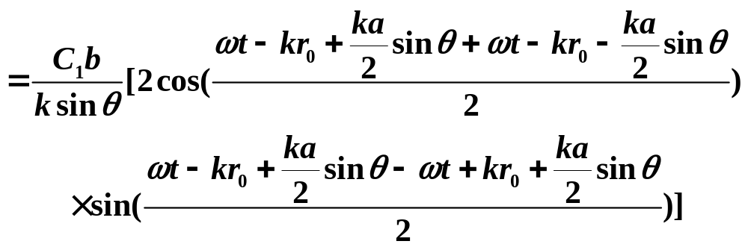

Slide 17
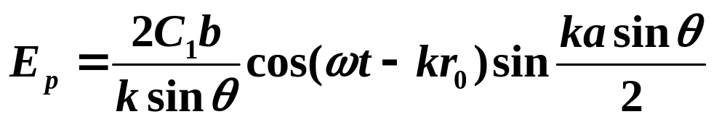
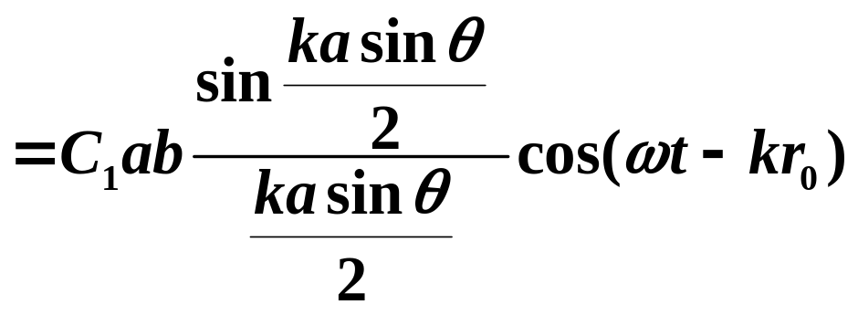
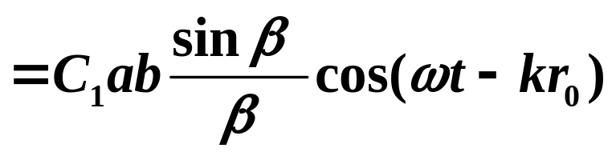
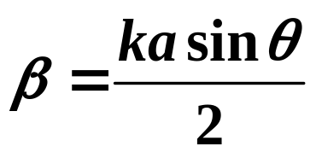
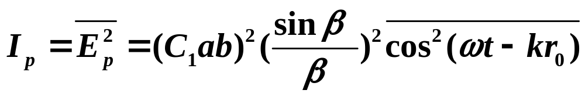
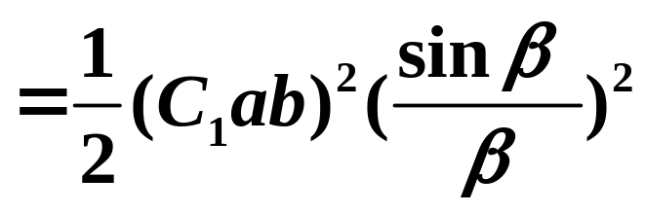
P点的光强分布：

Slide 18
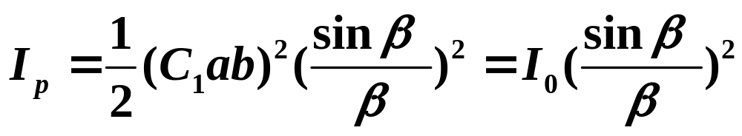
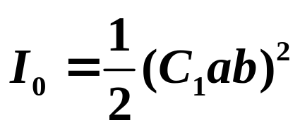
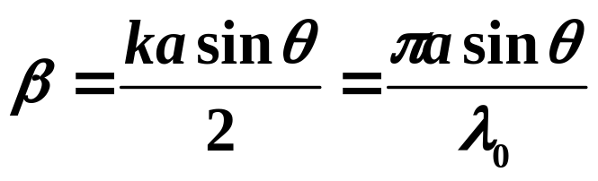
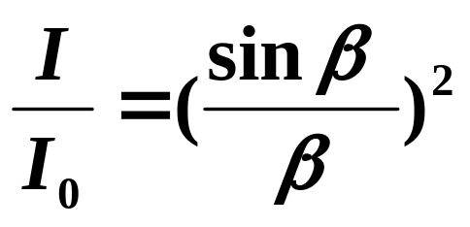
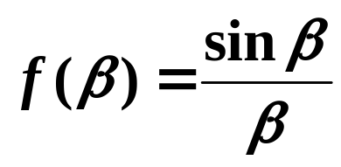
为中央明纹中心处的光强
相对光强：
称为辛格函数；

Slide 19
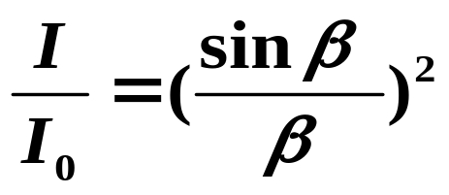
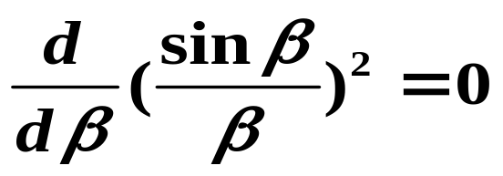
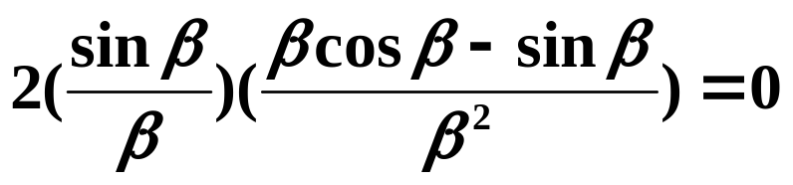




2、光强的性质
1）光强极值的推导
极小值
极大值
主极大
次极大

Slide 20




2）主极大
光强最大，是中央明纹中心的光强
3）极小值
此即暗纹中心的条件，与半波带法分析相同。

Slide 21













4）次极大
次极大的位置在两相邻的暗纹的中点朝中心主极大方向稍偏一点处
可得各次极大相应的β值:

Slide 22




次极大的光强
利用图解法得到的各次极大相应的β值:
次极大的光强随着级次k值的增大而迅速减小
用近似公式：

Slide 23











单缝衍射的光强分布如图
1
0.047
0.017

Slide 24







例13-1 用波长λ₀的平行单色光进行单缝夫琅和费衍射实验，缝宽a = 5λ₀ ，会聚透镜的焦距 f =400mm，分别求出中央明条纹和第2级明条纹的宽度。
解：(1)第一级暗纹：asinθ₁ = λ₀
中央明条纹的宽度：
(2) 第2级明条纹的宽度即是第二级暗纹和第三级暗纹中心的间距：

Slide 25



第二级明纹的宽度：
也可以利用近似公式：
还可以计算第一级明纹的宽度：

Slide 26


例13-2 一雷达位于路边d=15m处，射束与公路成15°角，天线宽度a=0.20m，射束波长=30mm。求该雷达监视范围内公路长L=?
L
解：将雷达波束看成是单缝衍射的0级明纹
α
d
β
a
θ₁
15⁰

